Slide 1


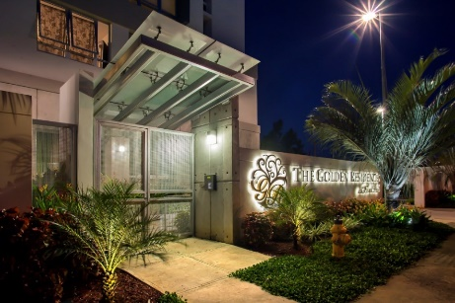

¿ADQUISICIÓN O RENTA?
¿Cuál es la mejor solución habitacional?
Lcdo. Edwin R. Carreras Rivera, M.B.A.
Director Ejecutivo
ercarreras@afv.pr.gov
Notes:
1

Slide 2

Misión:
Promover el desarrollo de vivienda de interés social y proveer facilidades de financiamiento, subsidio e incentivos para que las personas puedan adquirir o arrendar un hogar digno.

Slide 3

Programas:
Renta
  Sección 42 del Código de Rentas Internas Federal
  HOME
    Construcción o Rehabilitación de viviendas para alquiler
  Prestamos Interinos para Construcción Vivienda para la Renta
  Programa Sección 8
    Vales para renta de vivienda (2,314 vales)
      Incentiva el mercado de vivienda para la renta.
    Subsidio para los proyectos de renta (130 proyectos).
Adquisición
  Subsidio para Viviendas de Interés Social – La Llave Dorada
  New Market Tax Credit (Sección 45D Código de Rentas Internas Federal)
    Incentivar el Mercado de venta de residencias en la isla.
  HOME
    Asistencia a Compradores
    Asistencia a propietarios para rehabilitar o construir

Slide 4

Sección 42
CÓDIGO RENTAS INTERNAS EEUU
(26 U.S.C.§42)
Notes:
4

Slide 5

Low-Income Housing
Tax Credit
Incentivos por 10 años para invertir en vivienda de alquiler
Créditos a desarrollistas de proyectos cualificados
Venta de créditos a inversionistas (capital): reduce financiamiento
Notes:
5

Slide 6
Estructura
Fondos HOME | $4,500,000
Crédito: Cierre | 2,500,000
Crédito: Incurrido | 14,000,000
Crédito: Terminación | 2,500,000
Breakeven | 1,000,000
Préstamo | 2,500,000
TOTAL | $27,000,000
Notes:
6

Slide 7

Estructura
Notes:
7

Slide 8

Límite en Puerto Rico
Mínimo (2017): $8,164,328
  $2.35 por persona (población: 3,474,182)
Más:
  Créditos no usados año anterior
  Créditos devueltos
  National pool
Notes:
8

Slide 9

Límite en Puerto Rico
LIHTC 4% exento
Private activity bond volume
  26 U.S.C.§§142, 146
$100 por persona (población: 3,474,182)
2017:
$347 millones
Notes:
9

Slide 10
Proyectos
Notes:
10

Slide 11

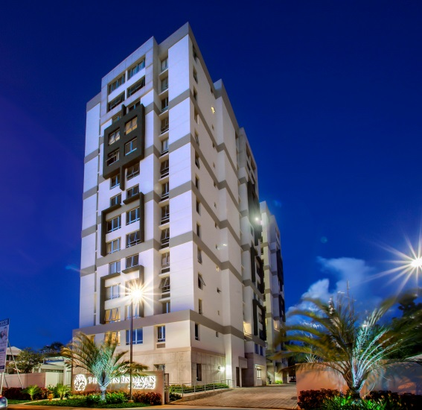
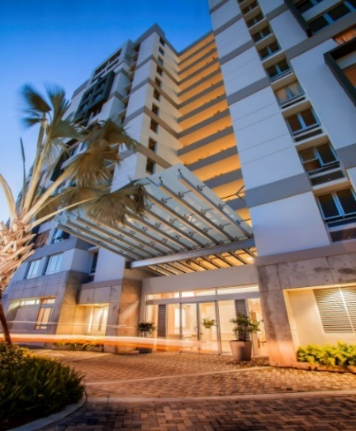

Golden Residences at Floral Park
San Juan
    Unidades: 160
    Égida
    Costo: $22 millones

Slide 12
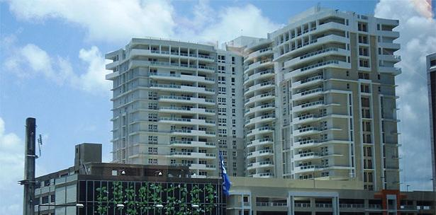
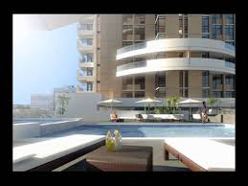
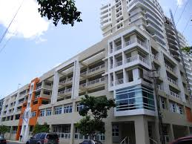

Metrópolis - Hato Rey
Unidades: 185
Égida y No égida
Costo: $38.5 millones

Slide 13
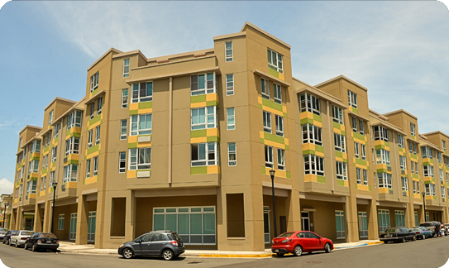
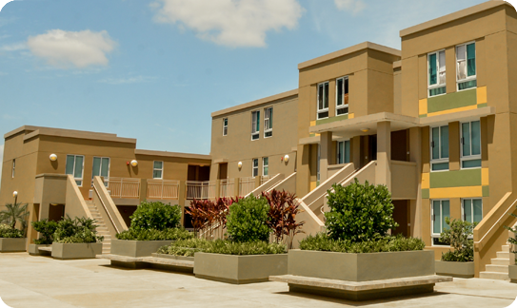
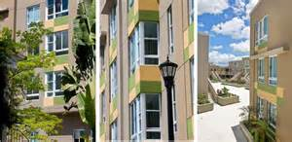

Caguas Courtyard Community Housing
Caguas
Unidades: 94
No égida: 55 unidades
Égida 38 unidades
Costo: $24 millones

Slide 14

New Markets Tax Credits
Sección 45D
CÓDIGO RENTAS INTERNAS EEUU
(26 U.S.C.§45D)
Notes:
14

Slide 15
Surge en 2000.
Programa del Community Development Financial Institutions Fund (CDFI Fund): Departamento del Tesoro de EEUU.
Negocios, bienes raíces en comunidades de bajos ingresos.
Inversionistas obtienen créditos contributivos:
  39% en 7 años:
  5% anual en primeros 3 años;
  6% anual en los últimos 4 años.
  Inversores aportan capital a entidades de desarrollo comunitario (Community Development Entitites o CDEs).
  Inversiones en CDEs: irredimibles antes de 7 años.
Notes:
15

Slide 16
Proyectos
Notes:
16

Slide 17
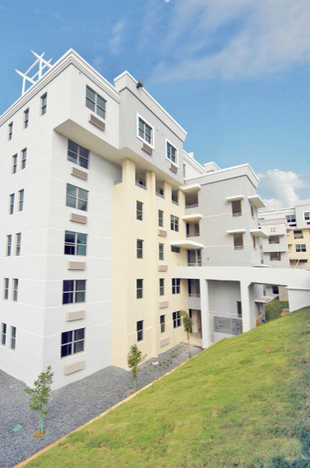
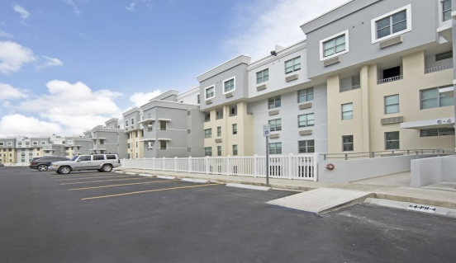
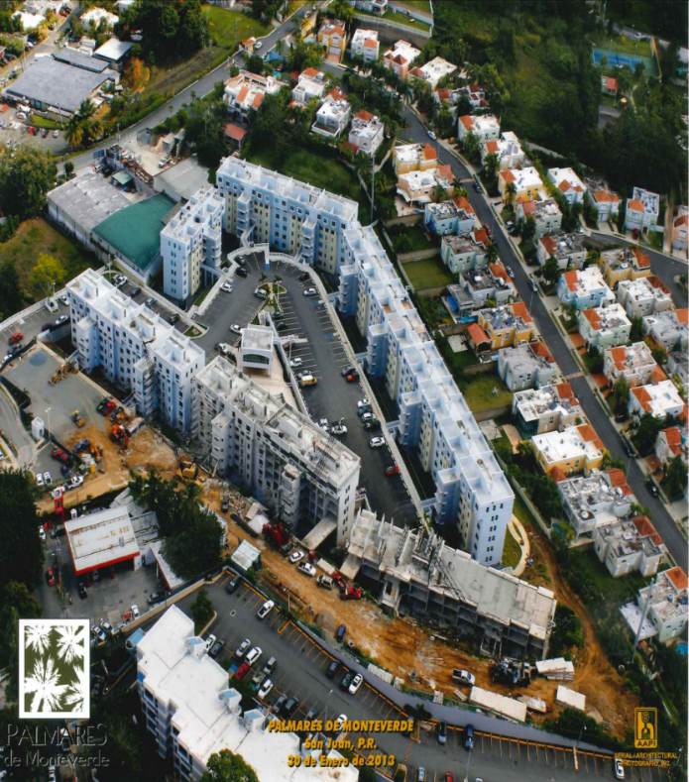
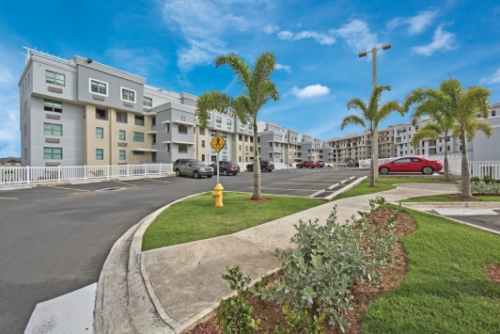
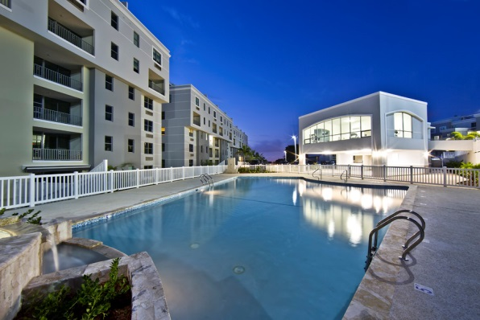
Palmares de Monteverde – San Juan
Unidades: 156
Costo: $21 millones

Slide 18
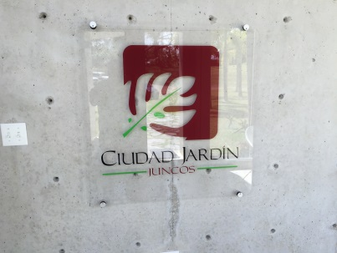
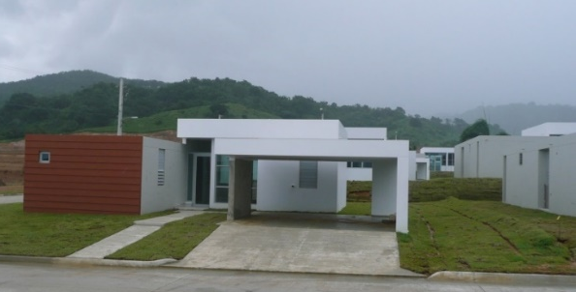
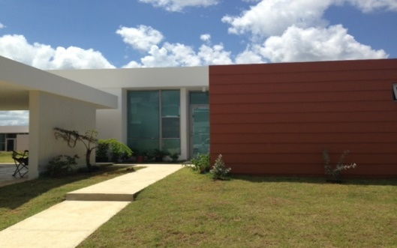
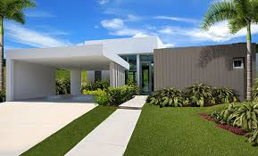
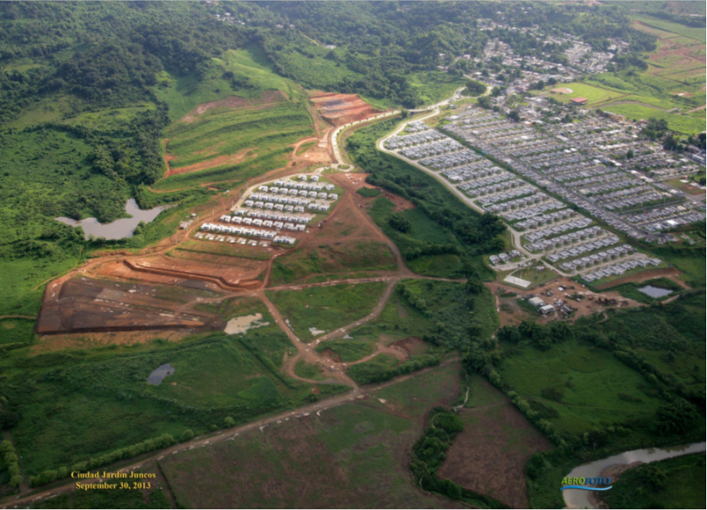
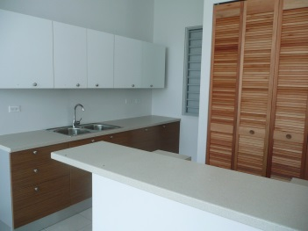
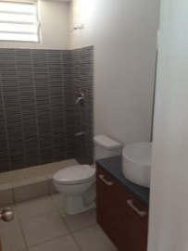

Ciudad Jardín - Juncos
Unidades: 234
Costo: $42 millones

Slide 19
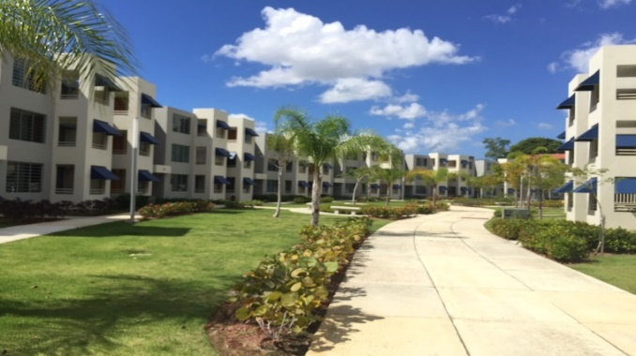
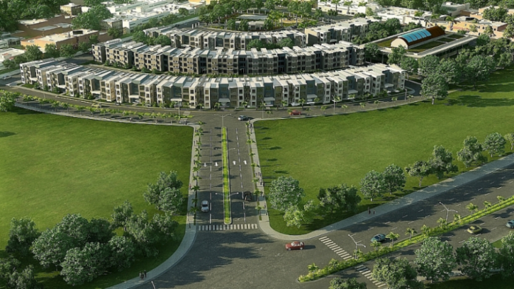
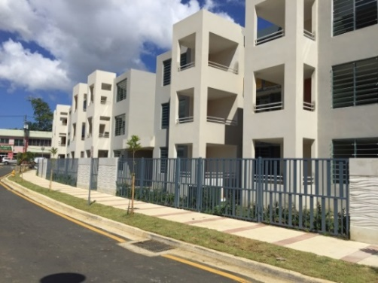
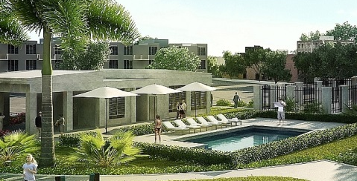
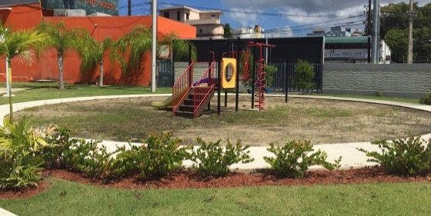
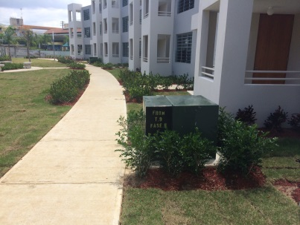
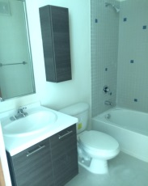

Parque 228 - Bayamón
Unidades: 150
Costo: $20 millones

Slide 20
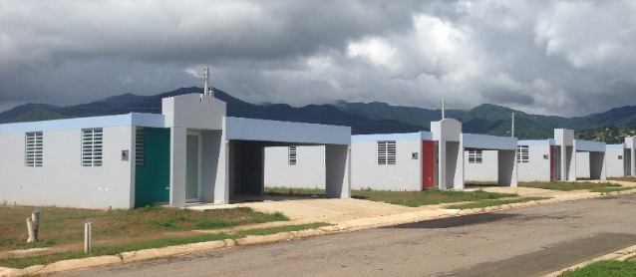
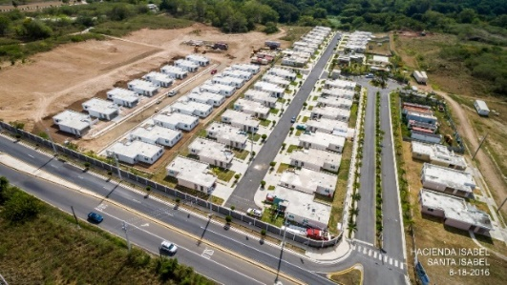
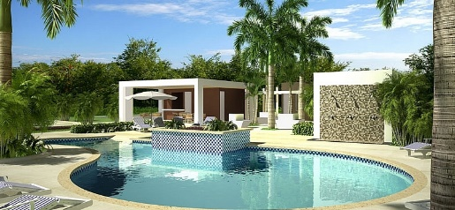
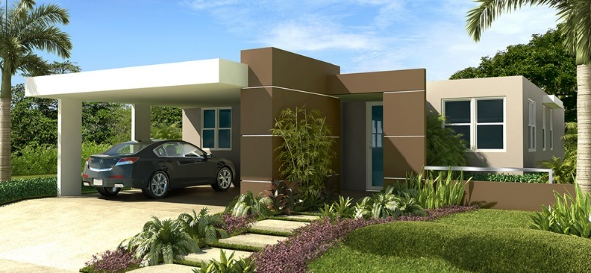
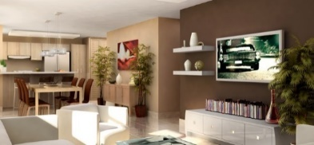
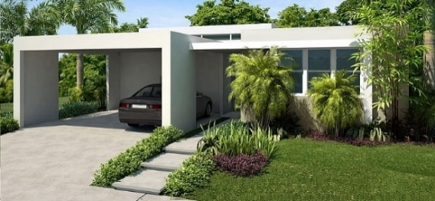
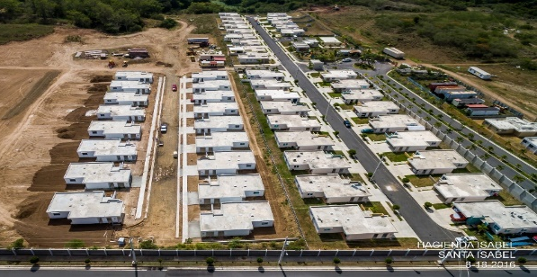
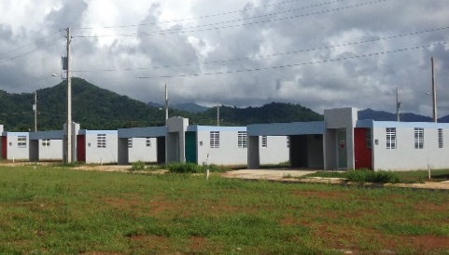
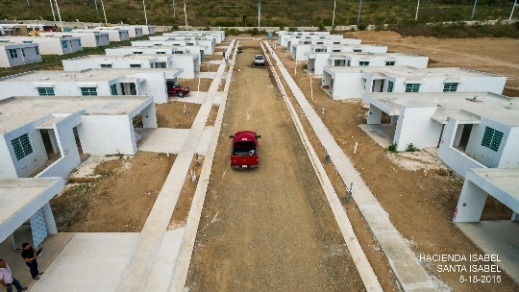

Hacienda Isabel- Santa Isabel
Unidades: 94 + 26 remnant lots
Costo: $17 millones

Slide 21

Programa Seguro Hipotecario
Notes:
21

Slide 22


Préstamos Convencionales
con Upfront MIP
Cantidad a ser asegurada hasta $150,000
“Annual Percentage Rate” (APR) máximo 7.625%
“Credit Score” mínimo 600
Ingreso Máximo $60,000 anuales
“Up Front MIP” de 3.1%
Notes:
22

Slide 23

Préstamos Convencionales con Upfront MIP (continuación)
Parámetros de nivel de endeudamiento: 33% y 45%
LTV máximo 98%
Puede tener otra propiedad, pero esta debe ser su residencia principal
La propiedad puede tener hasta un máximo de dos unidades, ninguna comercial.
Notes:
23

Slide 24


PROGRAMA LEY 87 JUMBO
Con “Up Front MIP”:
  Cantidad a ser asegurada hasta $300,000.
  “Annual percentage rate” (APR) máximo 7.625%.
  “Credit score” mínimo 600.
  Ingresos máximos hasta $130,000.
  Cargo de Up Front MIP de 3.6%.
Notes:
24

Slide 25


PROGRAMA LEY 87 JUMBO
(continuación)
Parámetros de nivel de endeudamiento: 33% y 45%
LTV máximo 98%
Puede tener otra propiedad, pero esta debe ser la residencia principal
La propiedad puede tener hasta 2 unidades, ninguna comercial
Notes:
25

Slide 26


PROGRAMA
MI SEGURO HIPOTECARIO
  Precio de venta máximo $300,000.
  APR máximo 7.625%.
  “Credit score” mínimo 600.
  Ingresos máximos hasta $130,000.
  LTV 105% (100% precio venta y 5% gastos de cierre).
Notes:
26

Slide 27


PROGRAMA MI SEGURO HIPOTECARIO
(continuación)
Residencia principal y permanente
Puede tener otra propiedad, pero esta debe ser su residencia principal.
La cubierta de la póliza será de 20% del balance de principal del préstamo o la pérdida del inversionista o institución, lo que sea menor. El riesgo de la institución será de un 85% y será efectiva hasta que el LTV sea 80%.
Notes:
27

Slide 28


PROGRAMA MI SEGURO HIPOTECARIO
(continuación)
5% de prima pagada por desarrollador, banco, vendedor o familiar, por medio de una Regalía
Puede ser hasta 2 unidades, ninguna comercial
Debe ser aprobado por DU o LP o por manual underwriting y el segundo ratio puede llegar a 50%
Notes:
28

Slide 29
Third Party Origination Program (TPO)
Notes:
29

Slide 30


CARACTERÍSTICAS
Consiste en originar y aprobar compraventas de préstamos hipotecarios previamente asegurados bajo los parámetros del producto de Ley 87 Convencional.
El interés de la AFV es incursionar en el mercado secundario a través de la compra de préstamos hipotecarios asegurados bajo el producto de Ley 87, a instituciones hipotecarias no depositarias de tamaño medio y pequeño.
Objetivo: Abrir otros canales de Mercado Secundario para alcanzar ciudadanos a los que otros productos no les benefician y re-vender el papel a medio y largo plazo.
Notes:
30

Slide 31



NUEVOS PROGRAMAS Y SERVICIOS
31

Slide 32


PROGRAMA CASA MÍA
32

Slide 33


PROGRAMA CASA MÍA
Programa de alquiler con opción a compra.
AFV tiene disponible sobre 200 unidades.
Arrendamiento máximo hasta 48 meses.
Los pagos de arrendamiento se acumularán de forma sustancial para el pronto pago.
Propiedades remodeladas y listas para ocupar.
33

Slide 34
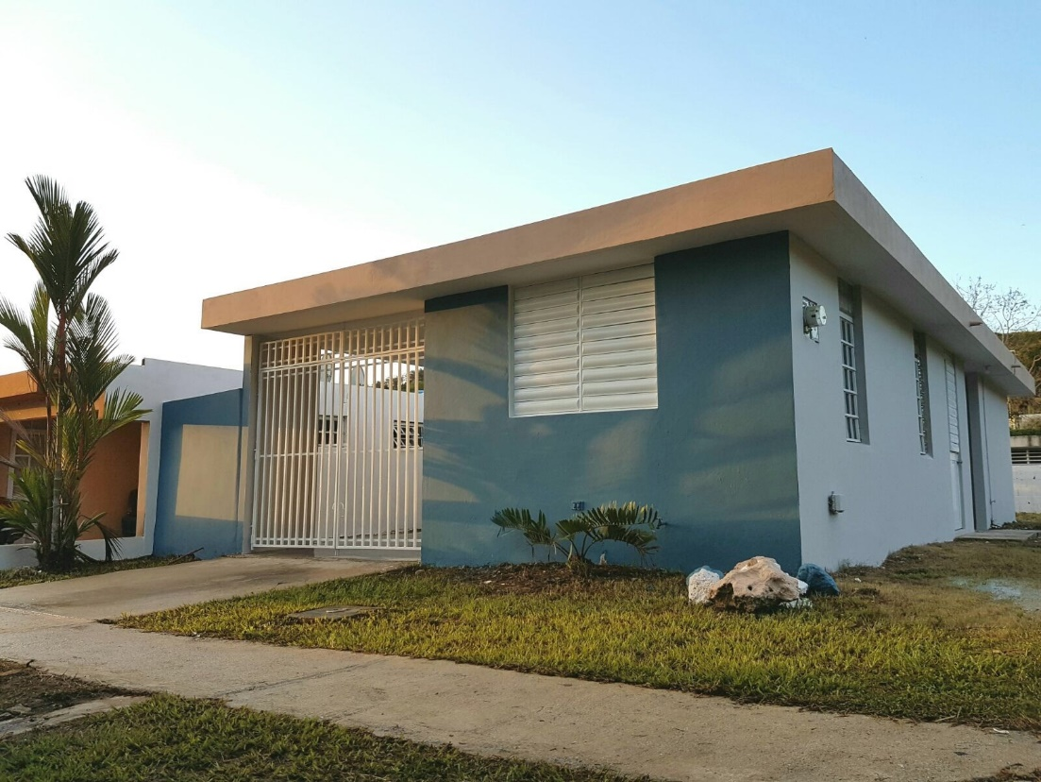

Slide 35
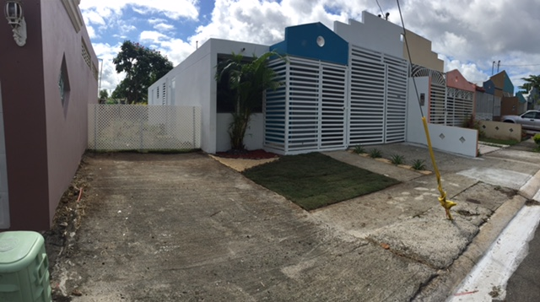

Slide 36
LLAVE DORADA
36

Slide 37

LLAVE DORADA
Gastos de cierre para adquirir unidades nuevas y existentes.
$2,000 a $ 6,000.
Primera fase: 1,600 nuevas adquisiciones.
37

Slide 38
LLAVE DORADA
Criterios principales:
  3% precio de venta;
  originar y descuento: 2%;
  honorarios abogados: .50%;
  precio máximo venta: $200,000;
  residencia principal;
  ocupar la unidad más de 5 años (no alquilar);
  ingreso máximo familia: $60,000;
  cumplir política de crédito.
38

Slide 39
TECHO DORADO
39

Slide 40


TECHO DORADO
Hogar principal de población edad avanzada (Programa HOME):
  reparaciones emergencia;
  reparaciones menores;
  adaptación hogar para attender discapacidades
40

Slide 41
NUEVO COMIENZO
41

Slide 42

NUEVO COMIENZO
Asistencia con renta temporal (TBRA):
  mujeres víctima de violencia doméstica;
  población marginada o vulnerable;
  renta, agua y luz;
  12 meses.
Pueden participar de otros programas.
Fondos HOME.
42

Slide 43

ÉGIDA DEL SIGLO 21
Esta iniciativa busca crear una nueva visión en las égidas de la Administración de Vivienda Pública. Estaremos rehabilitando y modernizando las Égidas de Vivienda Pública para asegurar a la población de edad avanzada una vivienda digna y segura.
43

Slide 44
Continuación
Estamos expandiendo esta iniciativa mediante alianzas colaborativas entre AFV y los Municipios.
La misma busca desarrollar proyectos para mejorar la calidad de vida y la seguridad de personas de edad avanzada.
Estamos orientando a los municipios para que conozcan los servicios que ofrece AFV.
44

Slide 45


Preguntas
45

